Slide 1
0305
이벤트 처리 흐름
Skeleton 코드의 이해

Slide 2
Skeleton 코드
WinMain(약속된 이름)
- 시작함수
WndProc(맘대로 정의한 이름)
- 메시지 처리 함수

Slide 3
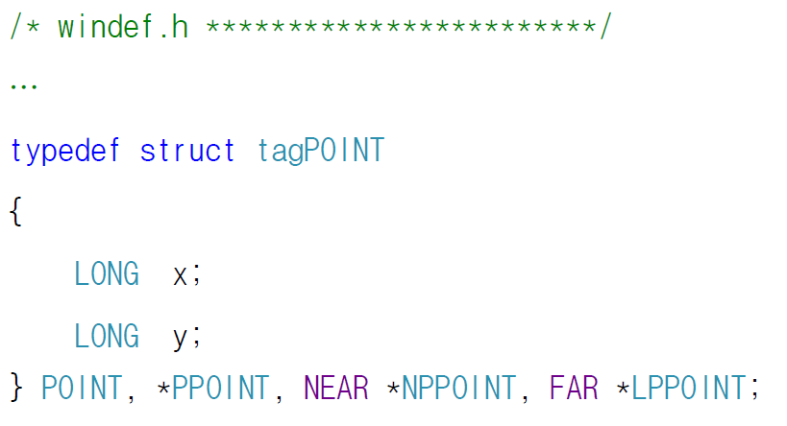
Skeleton 코드 – WinMain
POINT pt;
pt.x = 10;
pt.y = 20;
POINT *pt = (POINT*)malloc(POINT);
pt->x = 10;
pt->y = 20;
PPOINT pt = (POINT*)malloc(POINT);
pt->x = 10;
pt->y = 20;

Slide 4
Skeleton 코드
WinMain(약속된 이름)
- 시작함수
wb41
구조체 변수 선언,
윈도우의 설정 값 저장
1. 윈도우 클래스 정의
wb41
222
333
444
2. 1에서 정의한 윈도우 클래스를
레지스트리에 저장
윈도우 클래스 저장하는 저장소(레지스트리)
WC 하나를 선택
윈도우 객체를 생성
3. 윈도우를 생성
wb41
111
4. 3에서 생성한 윈도우를 화면에
출력
윈도우 객체(메모리에 저장된 정보, 데이터)

Slide 5
메시지 처리 흐름(p38)
모니터
OS
User Code
AAA
장치
드라이버
이벤트 >> 메시지
(전기신호)>> (데이터)
WinMain
메시지루프
APP 큐에서
메시지 POP
WndProc을 호출
AAA
<AAA>
Application
큐(Queue)
WndProc
시스템
큐(Queue)
FIFO
메시지 처리
MSG
BBB
MSG
<BBB>
Application
큐(Queue)
BBB
MSG
WinMain
MSG
분배기
WndProc
큐 메시지 POP : GetMessage()

Slide 6
Skeleton 코드
WinMain(약속된 이름)
- 시작함수
WndProc(맘대로 정의한 이름)
- 메시지 처리 함수
윈도우 생성 출력
switch(msg)
{
return DefWindowProc();
}
Application
큐(Queue)
MSG
메시지 루프
GetMessage()
DispatchMessage()

Slide 7
프로그램 종료
DefWindowProc
case WM_CLOSE:
DestroyWindow();
DestroyWindow()
{
…
SendMessage(hwnd,
WM_DESTROY, 0, 0);
…
}
윈도우를 종료!
(X버튼, 종료메뉴)
WM_CLOSE 자동 발생
DefWindowProc 정의가 되어 있다.
case WM_CLOSE:
윈도우파괴
DestroyWindow();
WM_DESTROY 자동 발생
->화면 윈도우 사라짐
3) 사용자 프로시저
case WM_DESTROY:
메시지큐에 WM_QUIT 넣어준다.
PostQuitMessage();
4) 메시지큐
WM_QUIT를 획득 False반환
메시지루프 종료
5) 프로그램 종료
WndProc
case WM_DESTORY:
PostQuitMessage();
WM_QUIT
APP Queue

Slide 8
0306
이벤트 처리 흐름
Skeleton 코드의 이해

Slide 9
메시지큐에서 메시지 획득하기(p41)
WinMain(약속된 이름)
- 시작함수
윈도우 생성 출력
App Q 메시지가 없을 때
GetMessage 기다린다.
리턴을 못한다.
MSG
PeekMessage 무조건 리턴을 한다.
* 유휴시간(idle time) 활용하고자
할 경우에 사용한다.
MSG
APP Queue
메시지 루프
GetMessage() or PeekMessage()
DispatchMessage()

Slide 10
사용자 정의 메시지(p42)
1) 메시지는 정의 되어 있다.
#define WM_LBUTTONUP 0x0202
2) 메시지별 부가정보는 약속되어 있다.
POINTS pt = MAKEPOINTS(lParam);
3) 이벤트 발생시 프로시저 호출이 있어야 한다.
SendMessage(…) : 비큐 메시지
PostMessage(…) : 큐 메시지

Slide 11
사용자 정의 메시지를 활용한 IPC 통신(p45)
IPC(Inter Process Coummunication) : 동일PC에서 서로 다른 프로세스 간 통신
#define WM_MEMESSAGE WM_USER+100
GUI
console
AAA
AAA 프로그램 핸들 획득
전송 정보 입력
전송
3.1 SendMessage
3.2 PostMessage
좌표 전달
해당 좌표에 사각형 출력
(50*50)

Slide 12
0306
도형 관리 프로그램 만들기

Slide 13
0306
한 개의 도형 관리 프로그램
SHAPE g_shape;

Slide 14
도형 관리 프로그램 만들기 – 도형 저장, 검색, 수정, 삭제
print
shape
file
control
con_init
저장소
con_exit
handler
OnCreate
OnDestory
start
WinMain
WndProc

Slide 15
한 개의 도형을 관리하는 프로그램
print
<data>
shape
file
타입 정의
관련 함수 정의
control
con_init
저장소
con_exit
handler
OnCreate
OnDestory
start
WinMain
WndProc

Slide 16
한 개의 도형을 관리하는 프로그램 – 1) 도형 초기화 기능
print
<data>
shape
file
shape_SetData
3
control
0
2
con_init
SHAPE g_shape
con_exit
handler
OnCreate
1
OnDestory
start
WinMain
WndProc

Slide 17
한 개의 도형을 관리하는 프로그램 – 2) 도형 화면 출력
print
<data>
shape
file
3
print_ShapePrint
shape_SetData
control
0
con_init
con_Print
SHAPE g_shape
2
con_exit
handler
OnCreate
1
OnPaint
OnDestory
start
WinMain
WndProc

Slide 18
한 개의 도형을 관리하는 프로그램 – 3) 도형의 위치 이동
print
<data>
shape
file
3
shape_SetPoint
control
0
con_init
con_UpdateShapePoint
2
SHAPE g_shape
con_exit
handler
OnCreate
OnLButtonDown
1
OnDestory
start
WinMain
WndProc

Slide 19
한 개의 도형을 관리하는 프로그램 – 3) 도형의 크기 변경( 방향키 위아래)
print
<data>
shape
file
3
shape_SetSize
control
0
con_init
con_UpdateShapeSize
2
SHAPE g_shape
con_exit
handler
OnCreate
OnKeyDown
1
OnDestory
start
WinMain
WndProc

Slide 20
한 개의 도형을 관리하는 프로그램 – 3) 도형의 타입 변경( 키보드 1, 2)
print
<data>
shape
file
3
shape_SetType
control
0
con_init
con_UpdateShapeType
2
SHAPE g_shape
con_exit
handler
OnCreate
OnKeyDown
1
OnDestory
start
WinMain
WndProc

Slide 21
한 개의 도형을 관리하는 프로그램 – 3) 도형의 브러쉬 색상 변경(키보드 R, G, B)
print
<data>
shape
file
3
shape_SetBrushColor
control
0
con_init
2
SHAPE g_shape
con_UpdateShapeBrushColor
con_exit
handler
OnCreate
OnKeyDown
1
OnDestory
start
WinMain
WndProc

Slide 22
SHAPE g_shape[10];
//도형들 관리
vector<SHAPE> g_shapes
//설정정보 관리
SHAPE g_curshape
0306
N개의 도형 관리 프로그램

Slide 23
한 개의 도형을 관리하는 프로그램 – 3) 도형의 브러쉬 색상 변경(키보드 R, G, B)
print
<data>
shape
file
3
shape_SetBrushColor
control
0
con_init
2
SHAPE g_shape
con_UpdateShapeBrushColor
con_exit
handler
OnCreate
OnKeyDown
1
OnDestory
start
WinMain
WndProc

